Slide 1




ПРИСОЕДИНЯЙТЕСЬ К МАХ!
ESEUR | Общероссийский Профсоюз образования
www.eseur.ru
mail@eseur.ru

Slide 2
ПУБЛИКАЦИИ ДЛЯ ВАС
✔ Юридическая консультация
✔ Профсоюзный активист
✔ Профсоюз в регионах
✔ Обзор прессы
✔ Полезно знать
✔ Обмен опытом
✔ Галерея лидеров
✔ Полезные советы
✔ Мероприятия и события
✔ Конкурсы и розыгрыши
✔ Интерактивные опросы и голосования
✔ Вебинары и онлайн-встречи с экспертами
ESEUR | Общероссийский Профсоюз образования
www.eseur.ru
mail@eseur.ru

Slide 3
✔ Профсоюзных лидеров и активистов
✔ Руководителей и педагогов:
- общеобразовательных организаций
- дошкольных организаций
- организаций дополнительного образования детей
✔ Преподавателей и студентов вузов и СПО
✔ Классных руководителей
✔ Советников по воспитанию
✔ И всех-всех-все небезразличные и социально
ответственные работники и обучающиеся
системы образования
ДЛЯ КОГО
ESEUR | Общероссийский Профсоюз образования
www.eseur.ru
mail@eseur.ru

Slide 4
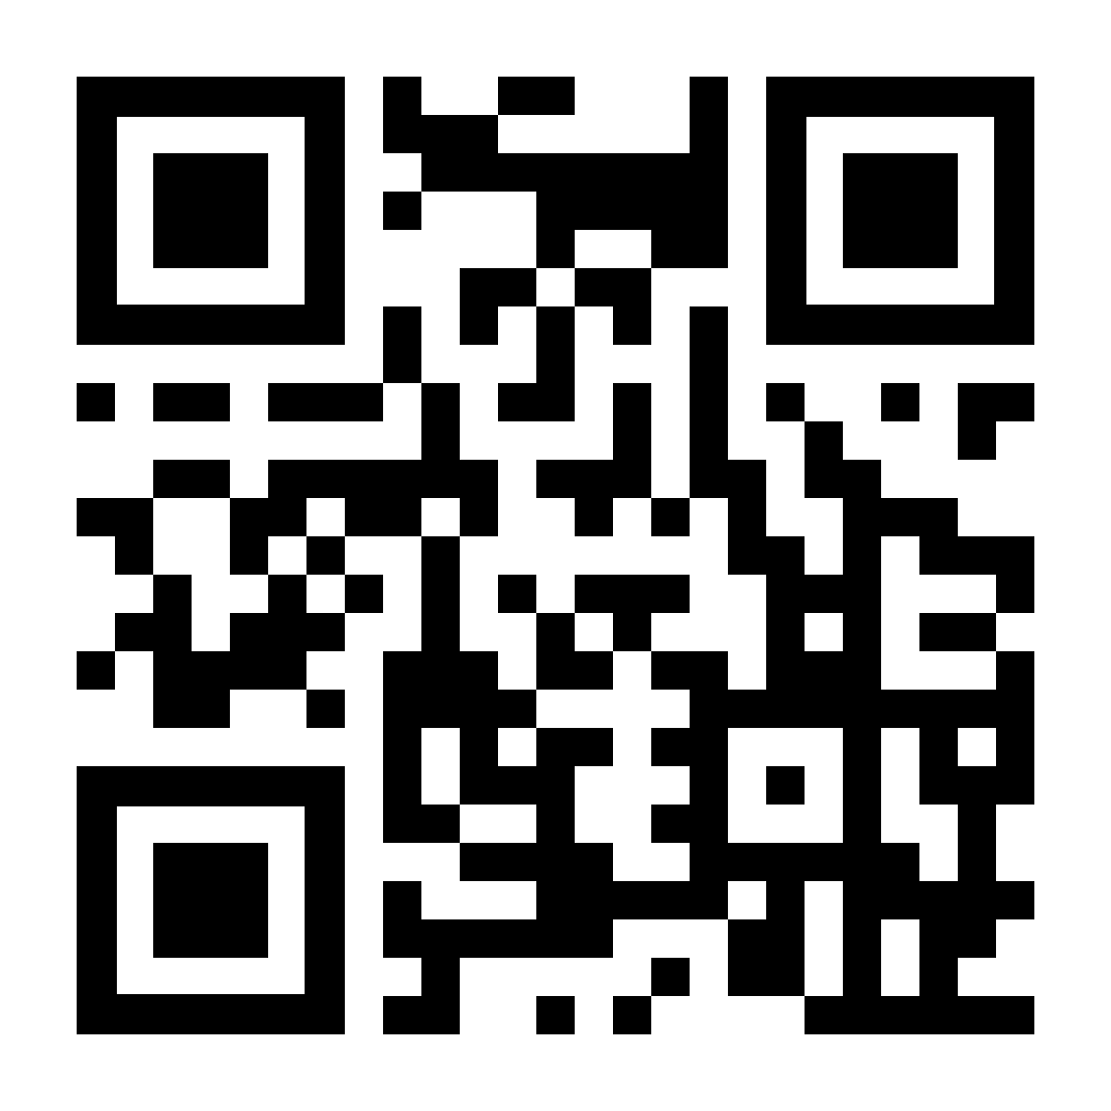

ПРОФСОЮЗ В МАХ
ESEUR | Общероссийский Профсоюз образования
www.eseur.ru
mail@eseur.ru

Slide 5



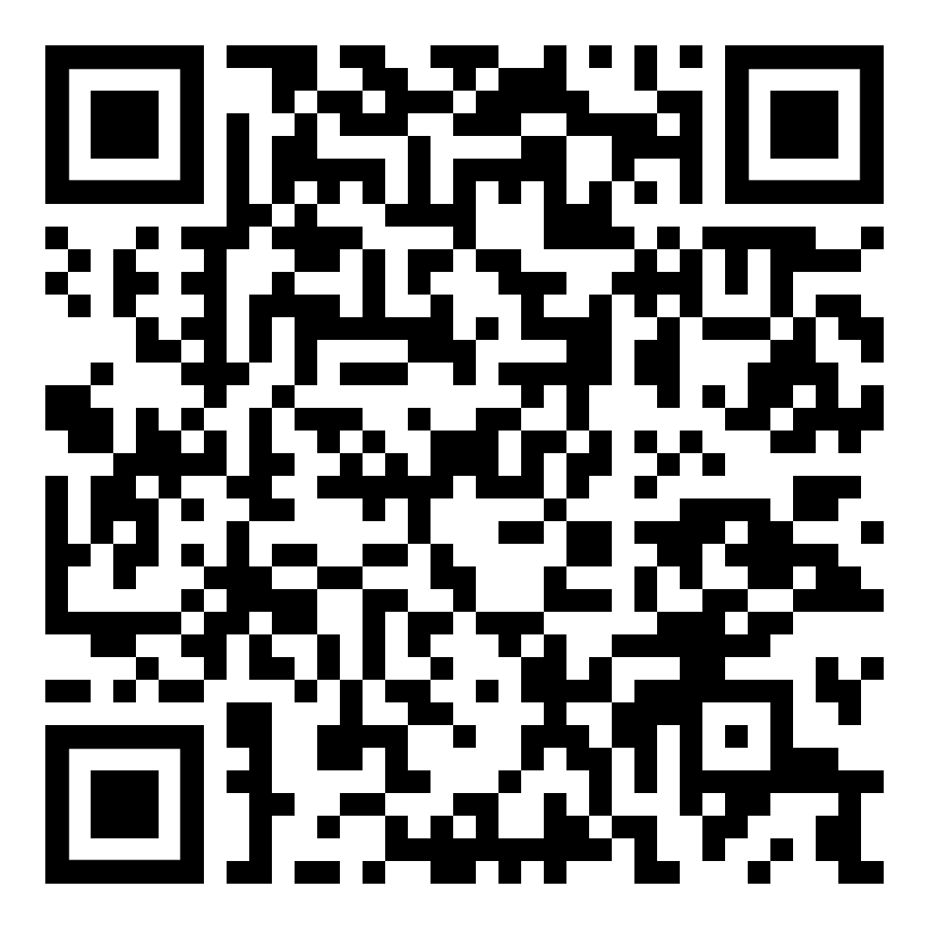










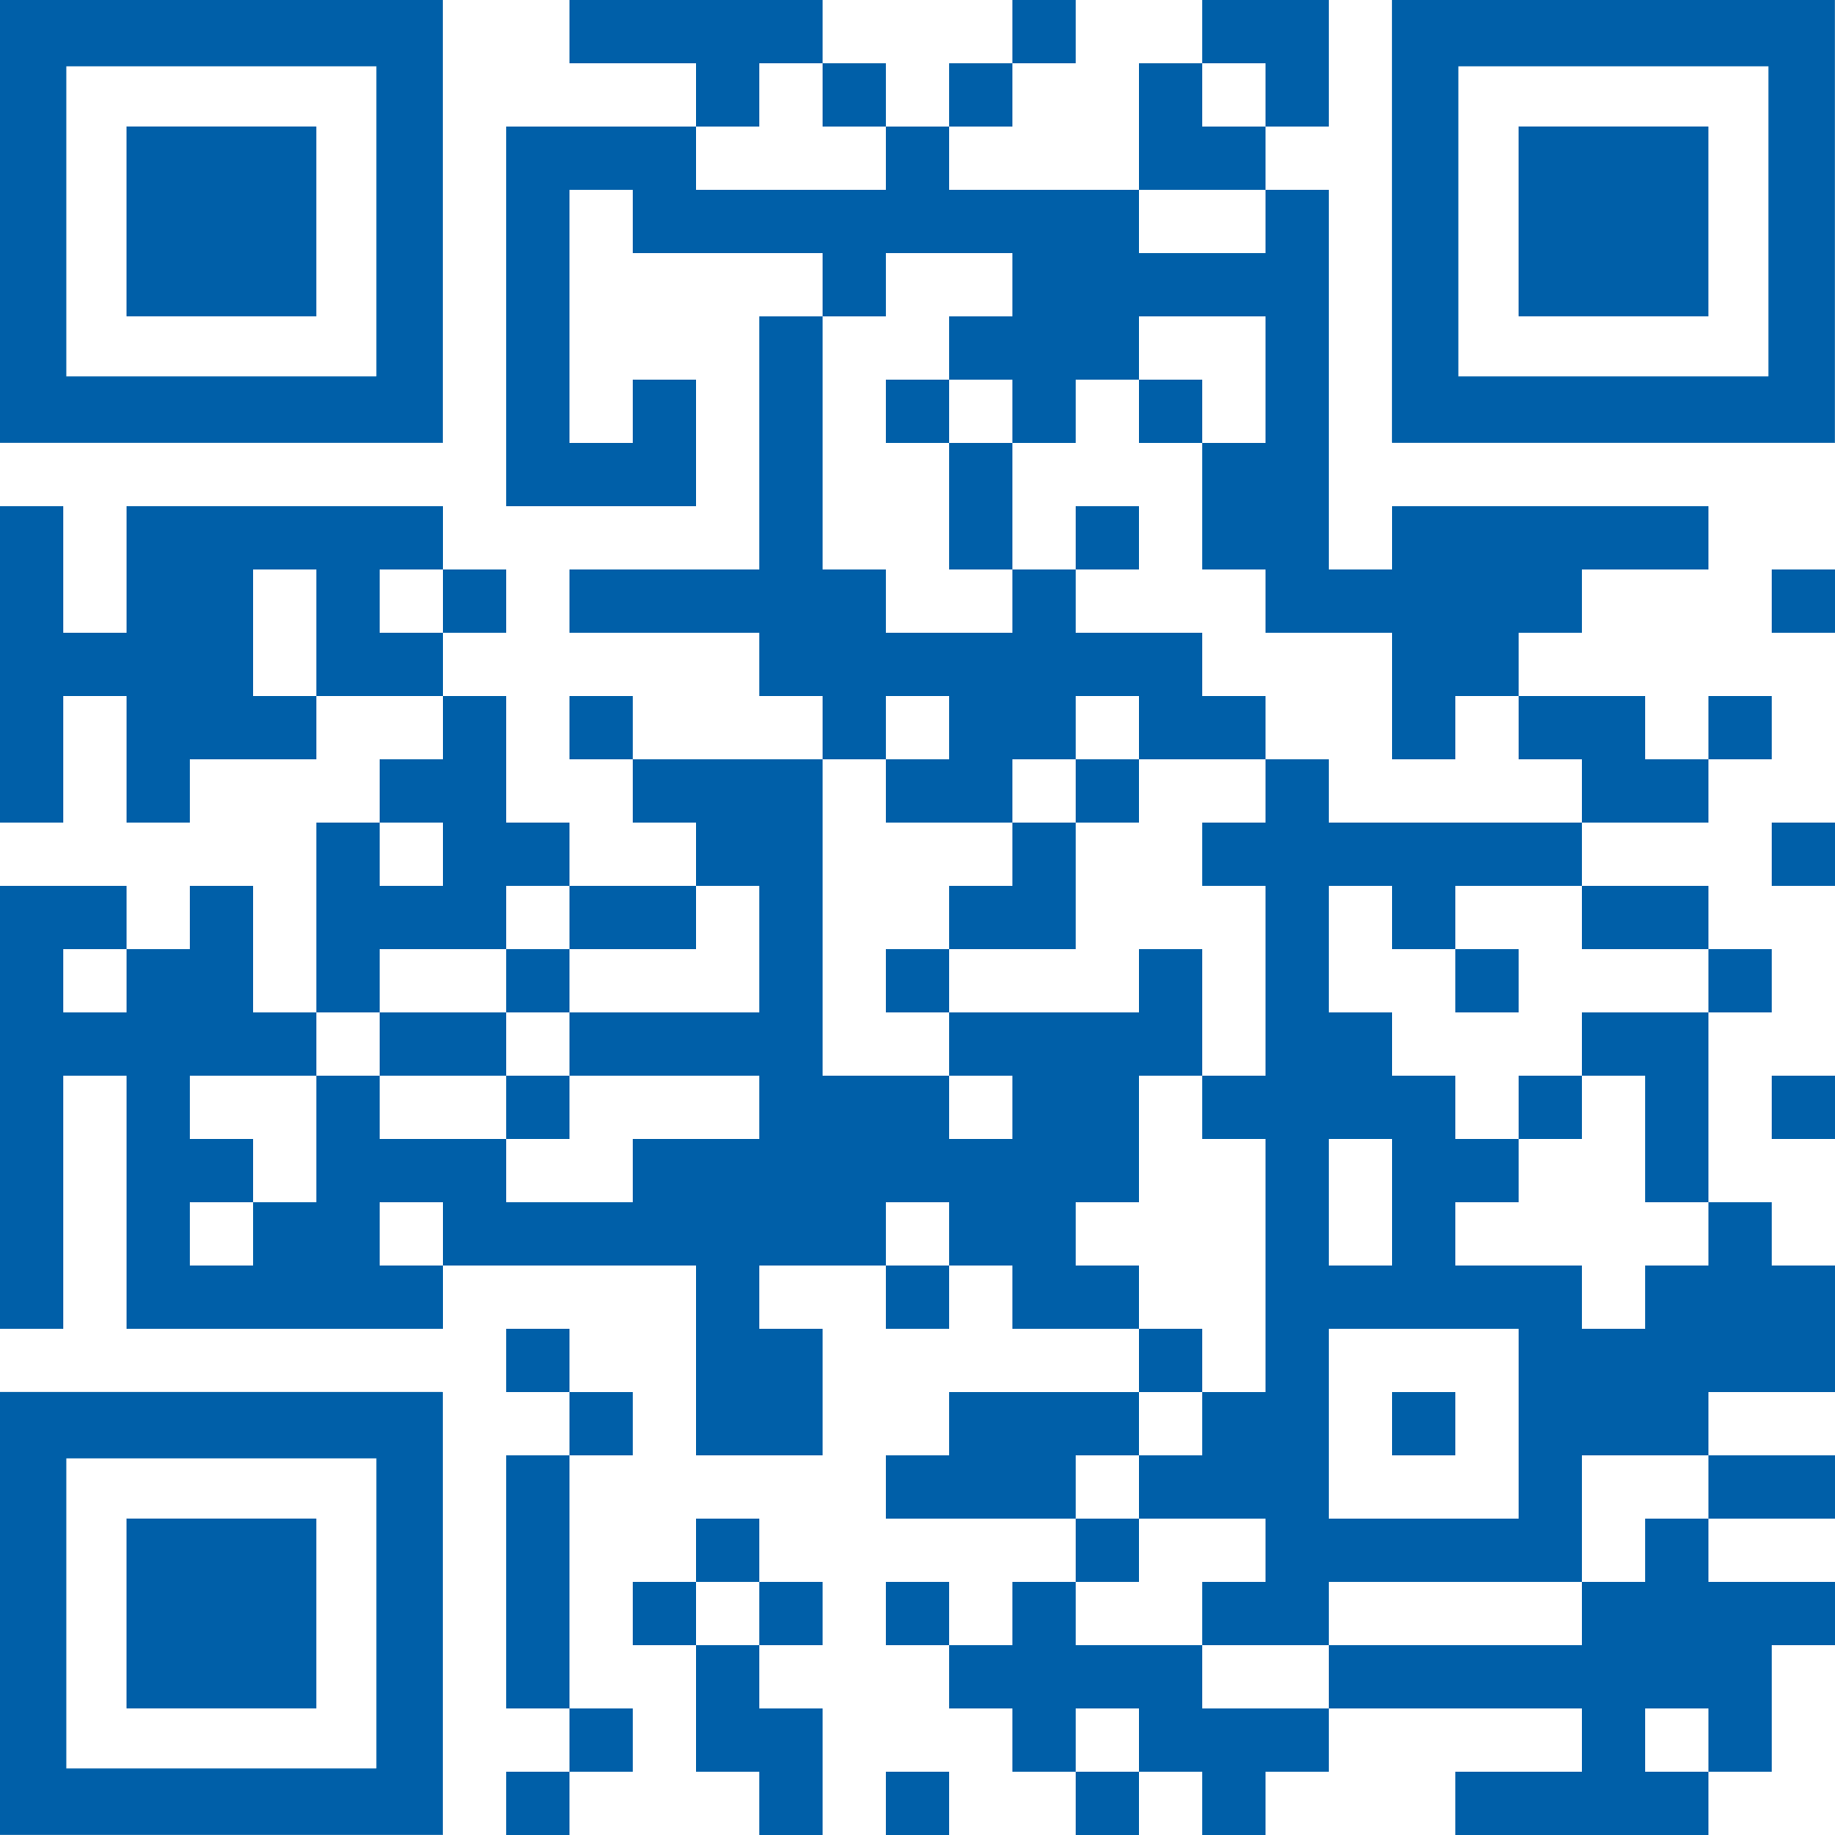


МЫ НА СВЯЗИ
www.eseur.ru
Москва, Бутлерова, 17 8 (495) 134-33-30, 8 (495) 134-30-10
mail@eseur.ru
Профсоюз
СМП Профсоюза
и клуб «Наставник»
Газета «Профсоюзная среда»
https://max.ru/eseur
eseur
eseur2018
eseur
eseur
smp_prof
eseur_paper
eseur_paper
«Амбассадоры здоровья»
КСП Профсоюза
СПО Профсоюза
СКС Профсоюза
sks_rf
sks_rf
sks_rf
eseur_sport
profrf
eseur_spo

Slide 6
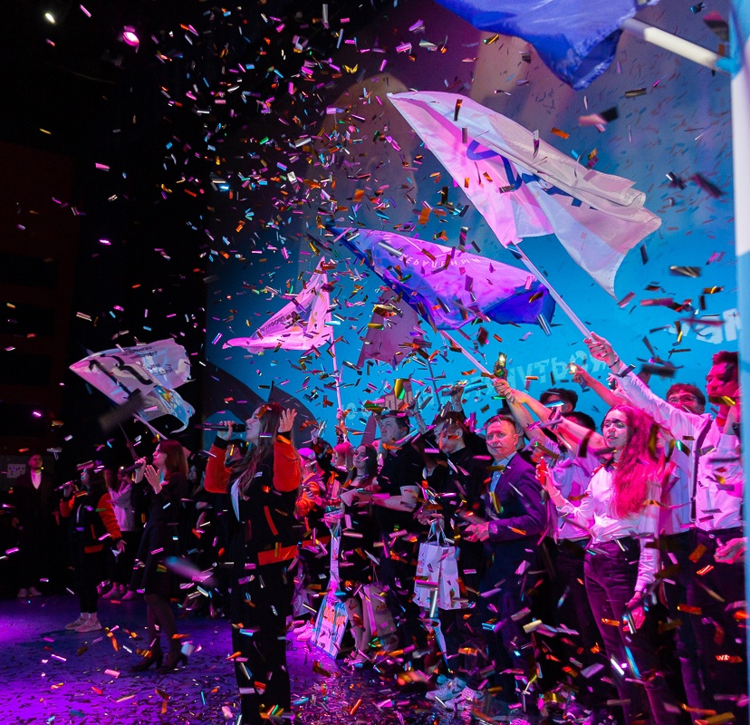
БУДУЩЕЕ – В ЕДИНСТВЕ!

